Slide 1



Ngày thơ bé, em lớn lên bên câu chuyện cổ tích của mẹ.
Có Cầu Vồng lấp lánh, câu chuyện lớn theo em từng ngày,
Và em hồn nhiên hát ca....lá la lá la la la la ..
Cầu Vồng ơi!! một ngày kia hãy bừng sáng lên!!
Khi em cười khi em vui màu đỏ thắm rơi trên bầu trời,
Em ngước nhìn và em mơ ngày mai rất đẹp ...
Tình yêu đến, em ước mơ như câu chuyện cổ tích của mẹ.
Có Cầu Vồng lấp lánh, có Hoàng Tử khôi ngô bên đời,
Và em hồn nhiên hát ca....lá la la la la la la...
Cầu Vồng ơi và tình yêu hãy bừng sáng lên ...
Sao em buồn cho Mưa rơi, màu lam tím rơi trên bầu trời.
Em ngước nhìn và em mơ ngày mai nắng hồng...
Cho em cười cho em vui, màu hồng mãi ghi lên cuộc đời,
Những sắc màu Cầu Vồng kia sẽ luôn sáng lên bên em ....
Bảy Sắc cầu vồng

Slide 2

Thứ Ba ngày 14 tháng 9 năm 2021
Tiếng Việt
Tiết 13 - Bài 3: Chữ hoa Ă, Â.
Tiết 14 - Bài 3: Kể chuyện Niềm vui của Bi
và Bống.

Slide 3
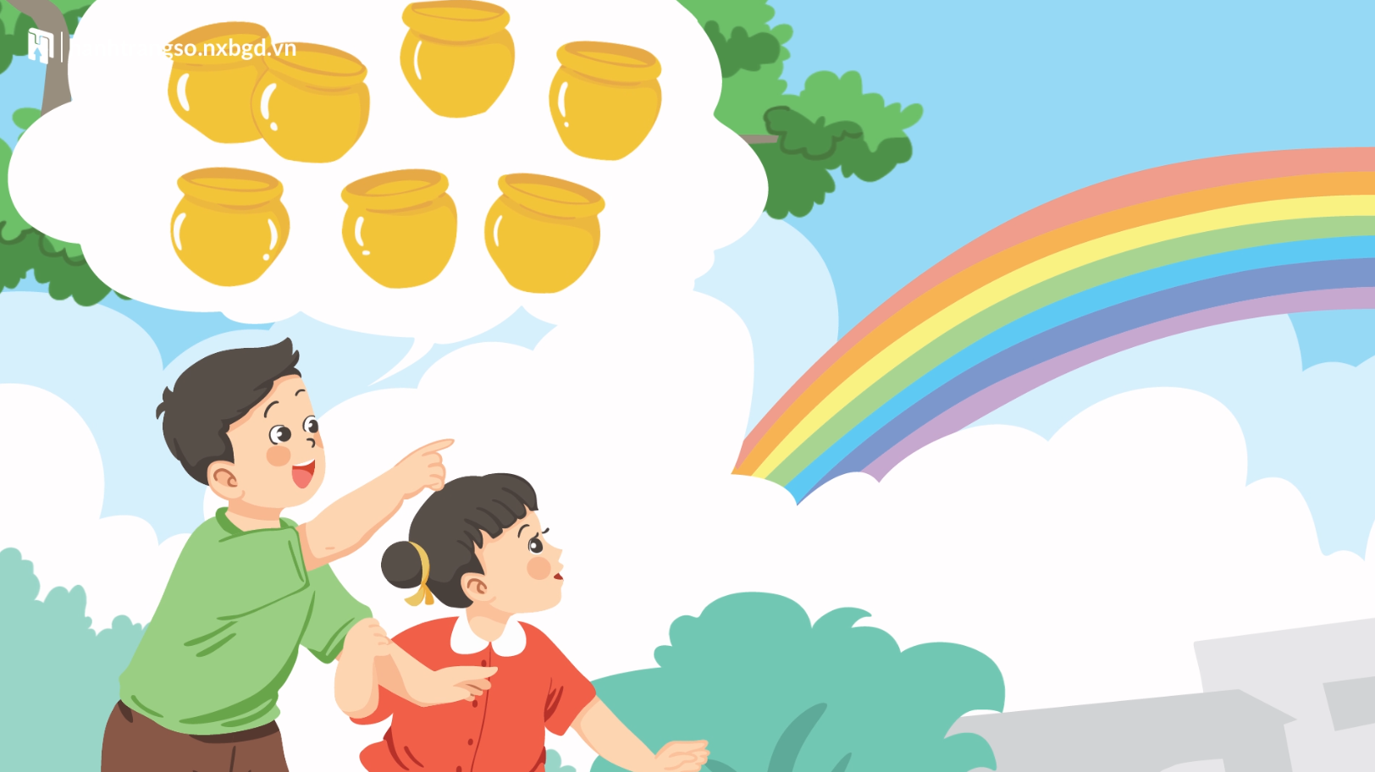
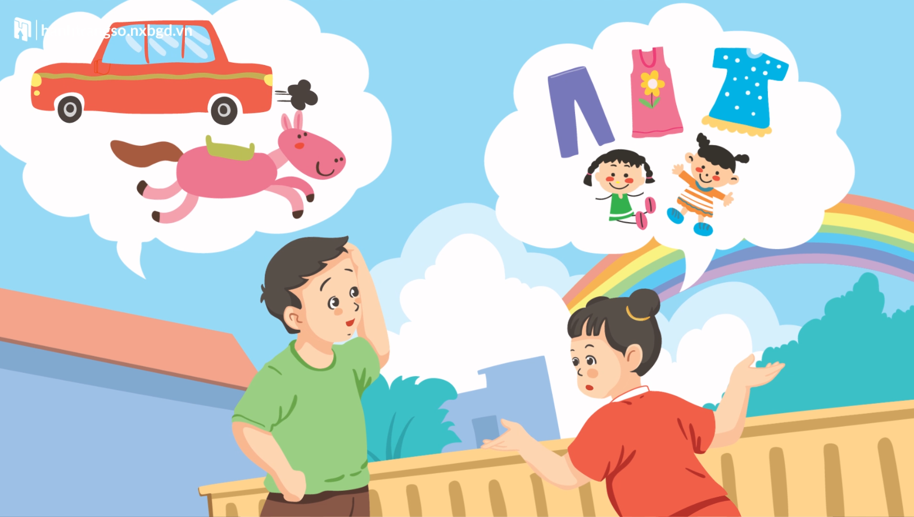
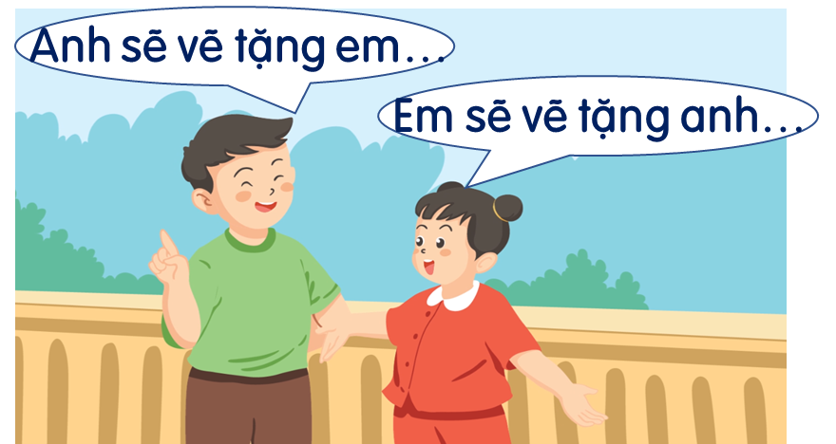
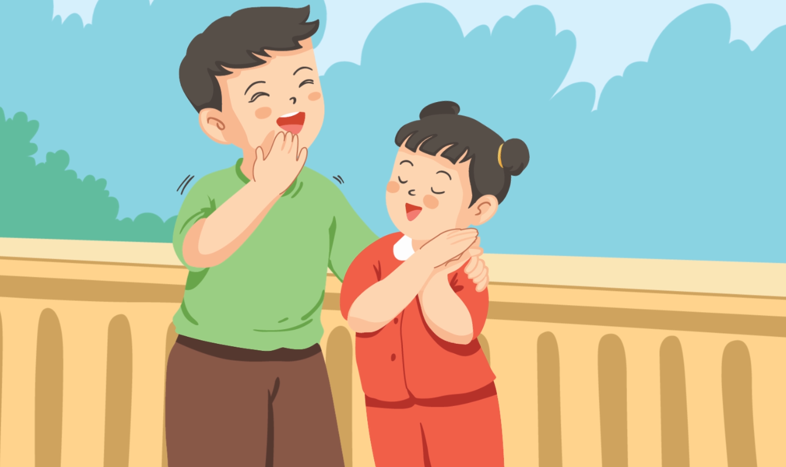
1. Nói tiếp để hoàn thành câu dưới tranh.
Niềm vui của Bi và Bống
Khi cầu vồng hiện ra,
Bi nói (…).
Có bảy hũ vàng, Bống sẽ (…)
và Bi sẽ (…)
Không có bảy hũ vàng, hai anh em vẫn (…).
Khi cầu vồng biến mất, (…).

Slide 4
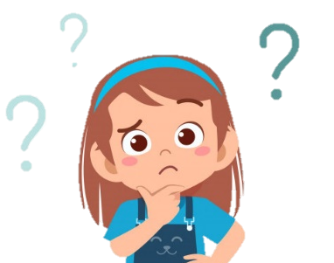
Niềm vui của Bi và Bống
Các nhân vật trong tranh là hai anh em Bi và Bống.
? Các nhân vật trong tranh là ai?
? Nét mặt của hai anh em thế nào?
Hai anh em rất vui vẻ, hào hứng.
? Câu chuyện diễn ra vào lúc nào?
Câu chuyện diễn ra khi hai anh em nhìn thấy cầu vồng hiện ra và khi cầu vồng biến mất.

Slide 5

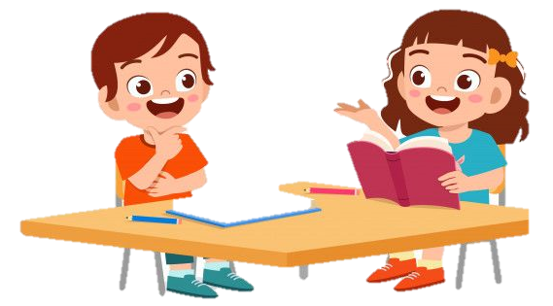
Niềm vui của Bi và Bống
Khi cầu vồng hiện ra,
Bi nói (…).
Có bảy hũ vàng, Bống
sẽ (…) và Bi sẽ (…)
Quan sát bức tranh và hãy nói tiếp để hoàn thành câu dưới tranh.
Khi cầu vồng biến mất, (…).
Không có bảy hũ vàng, hai anh em vẫn (…).

Slide 6
Khi cầu vồng hiện ra, Bi nói dưới chân cầu vồng có 7 hũ vàng.
Có bảy hũ vàng, Bống sẽ mua búp bê và quần áo đẹp; Bi sẽ mua ngựa hồng và ô tô.
Notes:
GV có thể hỏi vì sao con có thể nói câu như vây?

Slide 7
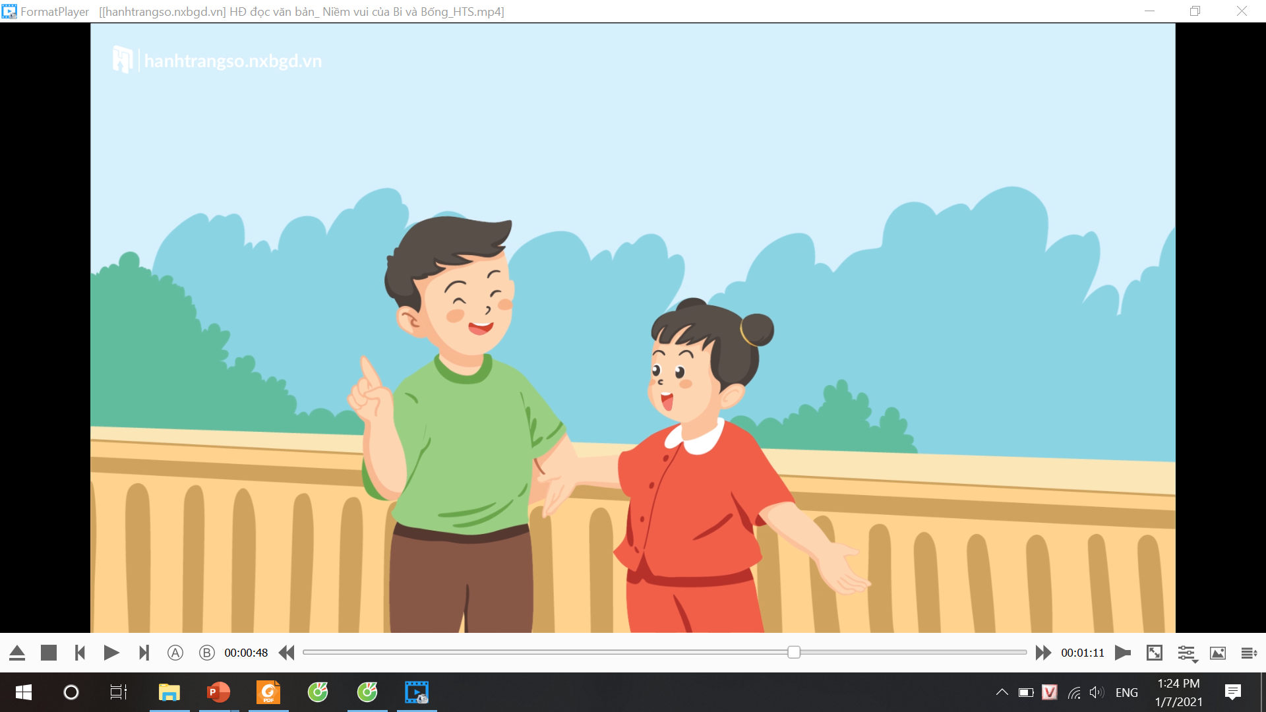
Anh sẽ vẽ tặng em…
Em sẽ vẽ tặng anh…
Khi cầu vồng biến mất, Bống nói sẽ vẽ tặng Bi ngựa hồng và ô tô; Bi nói sẽ vẽ tặng Bống búp bê và quần áo đẹp.
Không có bảy hũ vàng, hai anh em vẫn vui vẻ và hạnh phúc.

Slide 8
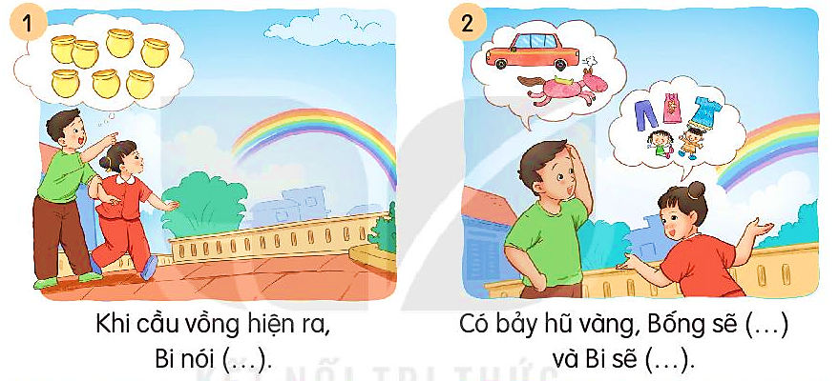
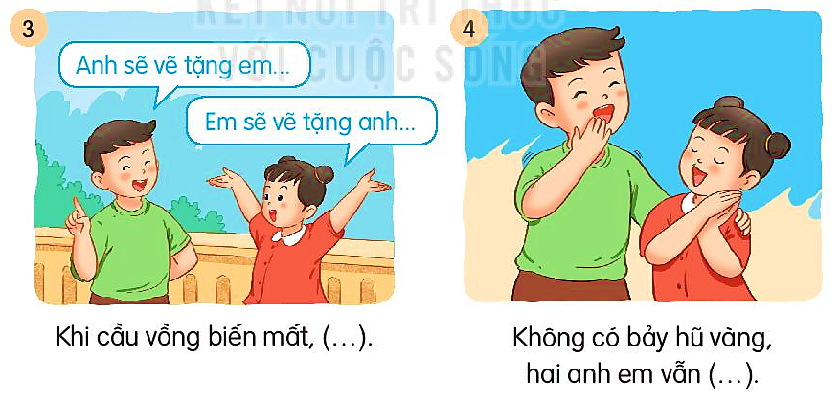
1. Nói tiếp để hoàn thành câu dưới tranh.
Khi cầu vồng hiện ra, Bi nói dưới chân cầu vồng có bảy hũ vàng.
Có bảy hũ vàng, Bống sẽ mua búp bê và quần áo đẹp; Bi sẽ mua ngựa hồng và ô tô.
Khi cầu vồng biến mất, Bống nói sẽ vẽ tặng Bi ngựa hồng và ô tô; Bi nói sẽ vẽ tặng Bống búp bê và quần áo đẹp.
Không có bảy hũ vàng, hai anh em vẫn cảm thấy vui vẻ, hạnh phúc.

Slide 9
2. Chọn kể 1 – 2 đoạn của câu chuyện theo tranh.
Niềm vui của Bi và Bống
Notes:
Cho HS kể trước lớp và cho HS chia sẻ về câu chuyện.
? Con thích nhân vật nào? vì sao?

Slide 10

Tiêu chí đánh giá:
Kể đúng nội dung
câu chuyện.
Kể tự tin, biết kết hợp cử chỉ, điệu bộ.
Thể hiện được giọng kể phù hợp, phân biệt được giọng đọc của nhân vật.

Slide 11
Niềm vui của Bi và Bống
Notes:
Cho HS kể trước lớp và cho HS chia sẻ về câu chuyện.
? Con thích nhân vật nào? vì sao?

Slide 12

Liên hệ:
Con đã thể hiện tình cảm của mình như thế nào với anh chị em của mình?
Hãy chia sẻ suy nghĩ của mình với các bạn trong lớp.

Slide 13
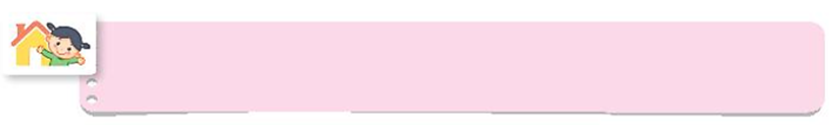
Kể cho người thân nghe câu chuyện Niềm vui của Bi và Bống.
→ Quan sát và kể lại theo tranh minh họa.
→ Kể lần lượt từng đoạn câu chuyện cho người thân nghe.
→ Không cần kể đúng từng chữ, từng lời của câu chuyện.

Slide 14







Nhạc nền
Notes:
Thầy cô có thể bật/tắt nhạc nền bằng cách nhấp vào biểu tượng Nốt nhạc.
Thầy cô nhấp vào BẮT ĐẦU hoặc nhấp trái chuột để vào phần câu hỏi.

Slide 15
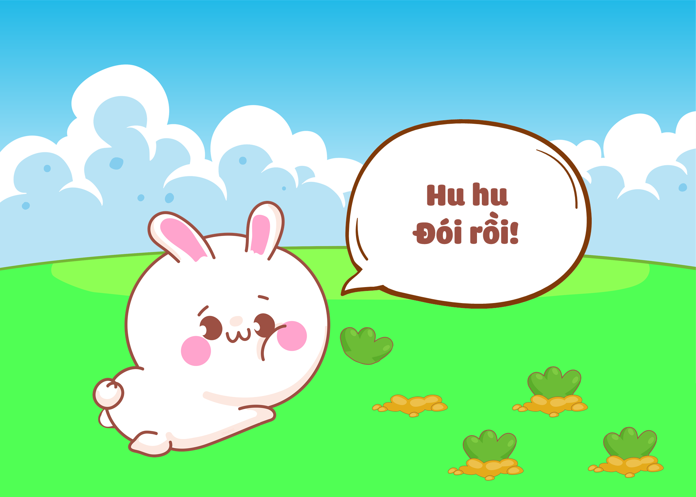
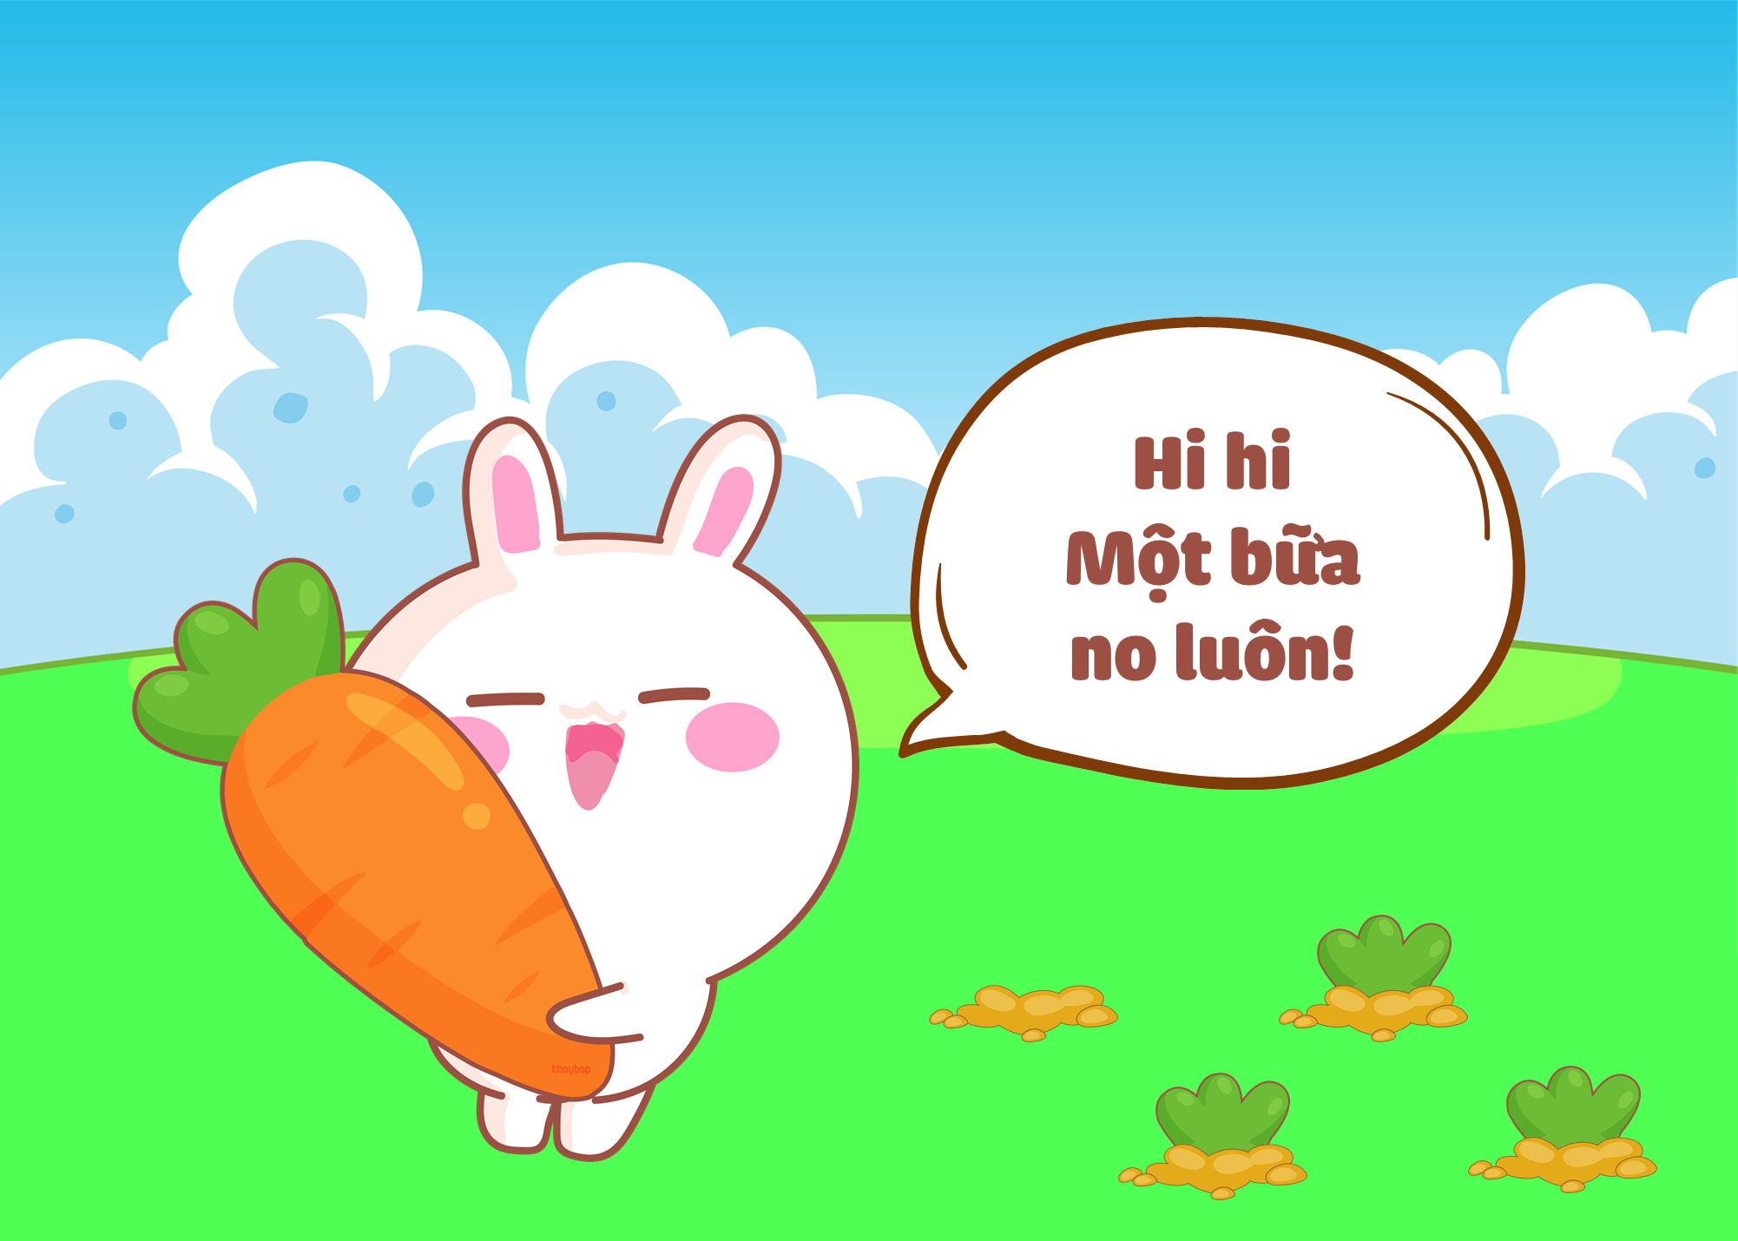









Cầu gì chỉ mọc sau mưa
Lung linh bảy sắc bắc vừa tới mây?
01
Âm thanh
khi chọn Đúng
Cầu vồng
Cầu lông
Âm thanh
khi chọn Sai
Cầu tre
Cầu khỉ
Notes:
HD chỉnh sửa: Thầy cô nhập câu hỏi và các đáp án vào các ô (Căn chỉnh size chữ cho phù hợp với độ dài câu hỏi)
Thầy cô nhấp chuột phải hoặc phím -> để hiện câu hỏi và các đáp án
Sau khi HS chọn đáp án, thầy cô nhấp vào PHẦN ĐẤT chứa đáp án đó.
Sau khi ở phần kiểm tra đúng sai, thầy cô nhấp < để trở về câu hỏi.
Sau khi hoàn thành xong câu hỏi, thầy cô nhấp hình > hoặc chuột trái, phím -> để chuyển sang câu hỏi tiếp theo.

Slide 16


Cầu vồng thường xuất hiện khi nào?
02
Âm thanh
khi chọn Đúng
Khi trời nắng
Sau cơn mưa
Âm thanh
khi chọn Sai
Trong cơn mưa
Khi trời râm

Slide 17

Trong câu chuyện của 2 anh em Bi và Bống nhắc tới mấy hũ vàng?
03
1 hũ
3 hũ
7 hũ
3 hũ

Slide 18




Củng cố - dặn dò
Kể cho người thân nghe câu chuyện Niềm vui của Bi và Bống.
- Chuẩn bị bài sau.

Slide 19

Tạm biệt và hẹn gặp lại
các con vào những tiết học sau!

